Slide 1
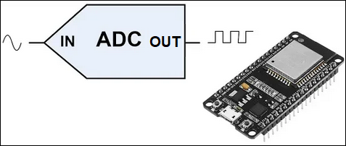

ADC y DAC del ESP32

Slide 2
ADC del ESP32
El ESP32 integra dos ADCs SAR (por Aproximaciones Sucesivas) de 12 bits, soportando un total de 18 canales de medida.
ADC1 (8 canales), conectados a los GPIOs 32 - 39
ADC2 (10 canales), conectados a los GPIOs 0, 2, 4, 12 - 15 y 25 - 27.
El ADC2 tiene algunas restricciones de uso:
Es utilizado por el controlador Wi-Fi, así que sólo se puede utilizar cuando este controlador no este en uso. Algunos de los pines del ADC2 se utilizan como pines de conexión por lo que no se pueden utilizar libremente. Tal es el caso del ESP32 DevKitC: el GPIO 0 no se puede utilizar debido a los circuitos externos de auto programación.

Slide 3
Resolución de 9 a 12 bits.
Atenuación del voltaje de entrada por pin entre cuatro valores posibles, disminuyendo el ruido al disminuir el rango del voltaje de entrada:
11db: Vimax=VDD
6db: Vimax=2.2v
2.5db: Vimax=1.5v
0db: Vimax=1.1v
Preamplificador de entrada de bajo ruido de hasta 60dB para medición de señales analógicas pequeñas.

Slide 4
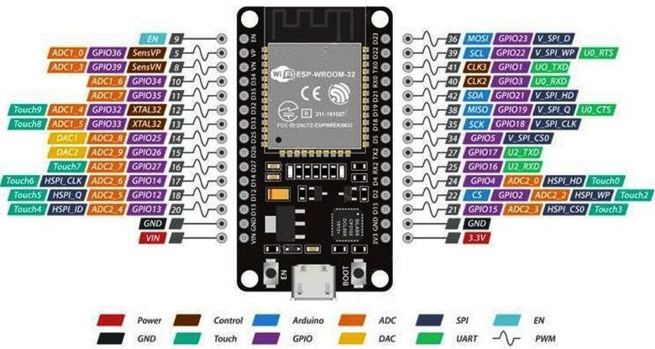
15 canales disponibles en el ESP32 DevKitC

Slide 5
Operación del ADC
Cada ADC soporta dos modos de operación: ADC-RTC o modo ADC-DMA.
El ADC-RTC está controlado por el RTC interno del ESP32 y es adecuado para operaciones de muestreo de baja frecuencia.
El ADC-DMA está controlado por un controlador digital y es adecuado para acciones de muestreo continuo de alta frecuencia.
Modo ADC-RTC
El ADC debe configurarse antes de realizar la lectura.
Para el ADC1, se puede configurar la precisión y la atenuación.
Para el ADC2, se puede configurar la atenuación. La amplitud de lectura del ADC2 se configura cada vez que se hace una lectura.

Slide 6
También es posible leer el sensor de efecto hall interno a través de ADC1. Aunque el sensor hall es interno del ESP32, la lectura del mismo utiliza los canales 0 y 3 del ADC1 (GPIO 36 y 39). No conectar nada más a estos pines y no cambiar su configuración, de lo contrario, puede afectar la medición de la señal de bajo valor del sensor.
Hay otra función que se utiliza para dirigir la tensión de referencia interna a un pin GPIO. Es muy útil para calibrar la lectura del ADC y minimizar el ruido.
Para tener acceso a estas funcionalidades se requiere el uso de la librería: esp32-hal-adc que puede ser descargada de (archivo .h y .c):
https://github.com/espressif/arduino-esp32/blob/master/cores/esp32/esp32-hal-adc.h
https://github.com/espressif/arduino-esp32/blob/master/cores/esp32/esp32-hal-adc.c

Slide 7
DAC del ESP32
El ESP32 tiene dos canales DAC de 8 bits, conectados a los pines GPIO25 (Canal 1) y GPIO26 (Canal 2).
El módulo DAC permite ajustar estos canales a voltajes arbitrarios de salida con Voutmax=VDD.
Los canales DAC también pueden ser manejados con datos de muestra escritos por el controlador DMA, a través del controlador I2S cuando se utiliza el "modo DAC incorporado".

